Slide 1
認識信徒的屬靈爭戰 – 在家庭與人際關係上的應用

Slide 2
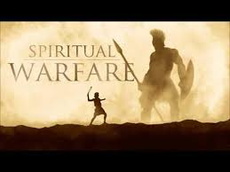
爭戰的場所
哪裡是我們最會有爭戰的地方?
Notes:
當我們講到爭戰，我們會覺得是在外面，在工作場所跟不信的人，或在教會裡跟我們不合的同工，應該不是在家裡，除非我們跟家人關係不好。

Slide 3
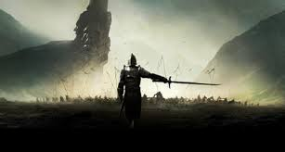
爭戰的對象
我們爭戰的對象是誰?
Notes:
是魔鬼和牠的差役，這些黑暗勢力，但很多時候也是我們自己。我們自己的私慾、我們的老我和血氣。

Slide 4
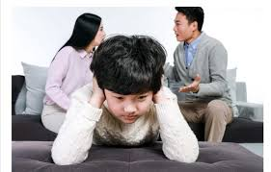
家庭裡的屬靈爭戰
為什麼 “家” 常是我們有屬靈爭戰的地方?家裡的屬靈爭戰都如何發生?
因為家是我們最親密的關係，對我們的影響最大，也是我們最真實、最容易放下面具的地方。
Notes:
關係越親密，對人的影響越大。

Slide 5
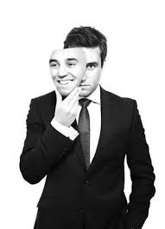
“家” 對我們的影響
在家裡，配偶、孩子看到我們真實的樣子，不論好或壞，都是在見證一個基督徒的生命。
我們好的見證，給他們一個活生生基督改變人生命的見證；看見這個信仰是真實的。
我們不好的見證，讓家人看到這個信仰只是假冒為善、一個口號或知識而以。
Notes:
這裡不論家人信主沒有，都是如此。

Slide 6
“家” 對人的影響
當家人關係不好的時候，會對家中每個人都有很負面的影響，我們也很難有力量去跟周圍的人傳福音。
但這裡不是說，我們美個基督徒的家庭都會很完美，或家庭關係有問題一定是父母的責任。我們都是不完全的，一定都有需要悔改的地方，即使關係好的家庭也是。這裡是要強調家庭關係的重要性。

Slide 7
兵家必爭之地
家是與魔鬼的屬靈爭戰中兵家必爭之地，魔鬼最喜歡攻擊基督徒的家，特別是屬靈領袖的家，因為只要家被破壞了，基督徒就無法服事了，家中的人會被絆倒，周圍的人也會被絆倒或受影響。
家也是我們每個人成長，以及受影響最大的地方。

Slide 8
我們重點放對了嗎?
我相信多數的父母都很愛自己的孩子，願意把最好的給孩子，但我們常把重心放錯地方。
我們非常注重孩子的學業和表現，也試圖給他們最好的物質生活，但常常忽略他們的心理及屬靈的需求。

Slide 9
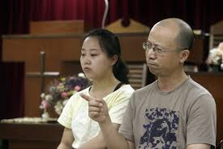
這就是基督徒家庭嗎?
我們認為孩子屬靈教育的責任是教會的，因此孩子學到的信仰可能就是周日上教會，週間有個小組，最多在教會做點服事。
但在平時的生活上，我們基督徒家庭和不信的人有差別嗎?也許父母管教嚴格些，保守些，道德標準高些，但這樣就是基督徒嗎?我們和道德好的非基督徒有甚麼差別?而且很多時候我們可能還沒他們好。

Slide 10
我們活出福音了嗎?
基督的福音在我們的家中活出來了嗎?
我們的生活見證我們是一個被福音改變、一個靠主而活、並且為主而活的人嗎?
在對待配偶和管教孩子時，我是否讓他們看到福音的大能和盼望?我自己是否也這樣相信?

Slide 11
用真理的帶子束腰
我們在家中有按真理而行嗎?在對待家人或管教孩子時，我有按著神的教導嗎?
我們正直、誠實嗎?我們行事是以神的真理為準則嗎?我的真理中是否有恩典?是否平衡?
我的價值觀是否被神改變，還是跟世人追求一樣的東西?

Slide 12
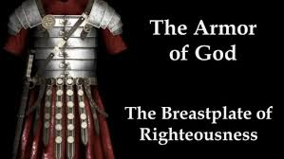
用公義的護心鏡遮胸
我是否倚靠基督的義而活?我是否過一個謙卑、認罪悔改、聖潔的生活?
我是否常常查驗自己的思想言行?盡力過一個聖潔、合神心意的生活?
我是否行公義，不自私、不自我中心，能多為家人的福祉著想。家人從我這裡感受的到愛嗎?
我要求配偶和孩子的事，我自己是否也身體力行?做錯是否認錯?

Slide 13
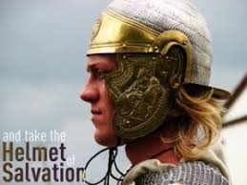
戴上救恩的頭盔
我是否知道自己是無可救藥的罪人，是靠神的恩典而活?我是否活出基督徒的身分?
我是否跟神保持一個親密的關係，倚靠主竭力追求，儆醒禱告?
我是否常為家人孩子的救恩禱告，知道他們與神的關係是他們這一生最重要的事，而不是他們的成就或前途?

Slide 14
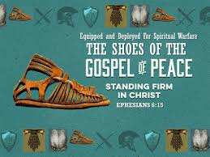
平安的福音鞋
我是否盡量在自己的行事為人上為主做好的見證，不讓人因我絆倒?
我是否在家中活出福音，也傳講福音。靠神給我的智慧，有機會時向沒信主的家人做見證?
我是否持續為我沒信主的家人、孩子禱告，相信神會按祂的時間做事?

Slide 15
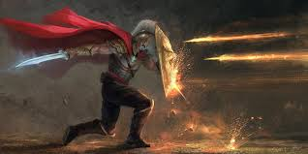
拿著信德當作籐牌
我是否靠主持守自己的信心，不看環境和人，在困難的時候繼續仰望主?
我是否查驗自己的信心?不斷追求信心的成長?我信心軟弱時，是否向主呼求，或請人為我禱告?
我在家的表現是否像個有信心的人?
我是否持續為家人的信心與靈命禱告?

Slide 16
聖靈的寶劍(神的道)
我是否常常讀神的話，並教導幫助家人如此?
我對神的話是否夠熟悉，使我能明白神的心意，並在做決定時有所依據?
我是否願意照神的話而行，願意順服並活出祂的話和教導?神的話是我一切行事為人的標準和原則嗎?
我面對試探和試煉時，除了禱告求主幫助，是否會思想神的話，用神的話來抵擋試探?

Slide 17
人際關係
以上在家庭中的應用，同樣的原則也可以用在人際關係上，雖然對象和方式會不同。
最重要的是，當我們自己的生命以神為中心，我們應該在我們生活的每一個層面都會活出福音的見證來。
若沒有，就要問自己我們的信仰哪裡出了問題。

Slide 18
人際關係
我發現有些基督徒跟人關係不好，並不是因為他們信心不夠、聖經不夠熟或理解錯誤、或不夠愛主，而是不知道如何活出福音來。
有時是不知道自己沒有活出福音來，或自己的行為對別人造成的負面影響和給別人的感受。

Slide 19
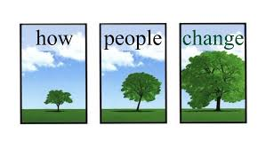
人際關係
這樣的人其實也多半知道自己在這方面有問題，但有些不願意承認或面對，或不知道該怎麼辦。
這樣的人要如何改變或我們可以如何幫助他們?

Slide 20
如何改變?
首先，為他們禱告，求神光照他們，讓他們看見。
若你是這樣的人，請先為自己禱告，求神改變自己。無論如何，我們都可以常常禱告求神光照我們需要改變調整的地方。
在改變之前，人需要先有自覺，看見自己有改變的需要。
人若自己不願意改變，或不覺得有這個需要，就很難改變。別人一直告訴他是沒有用的。

Slide 21
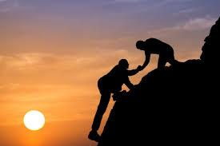
如何改變?
再來，人要願意倚靠神，承認自己沒有能力改變自己。
接下來，這個人最好找一個教練或輔導員，指出他特定需要改變和調整的地方，以及可以如何做。這個人要慢慢學習培養自我覺察和同理心，也就是察覺自己和別人感受的能力。有了這個能力，這個人若跟神的關係是對的，他就會靠主慢慢進步。

Slide 22
問題
這裡你們可能有兩個問題:
一是為什麼這個人不能只靠信主生命就被改變，或神就直接改變一個人?
二是這和屬靈爭戰有甚麼關係?

Slide 23
我的回答
我對第一個問題的回答是: 有些人可以，但多數人神似乎要藉著別的肢體來幫助他成長和改變，我覺得這是神對教會的心意。
這和屬靈爭戰的關係: 教會裡或其他地方基督徒的人際關係直接影響我們的見證和事奉，所以是屬靈爭戰裡很重要的一塊。

Slide 24
人際關係與屬靈爭戰
魔鬼常藉著破壞基督徒家庭、教會、工作、學校裡的人際關係來破壞神的工作，製造分裂，甚至使神的名蒙羞。
我們除了要警醒禱告外，也要在凡事上分辨神的心意，按神的心意而行，不憑自己血氣行事，不給魔鬼留地步，並注意自己的行事為人，為主做好的見證，讓人把榮耀歸給神。
Notes:
要記得我們的一言一行不僅代表我個人，也代表了基督徒這個群體，以及我們的神，所以不可不慎。

Slide 25
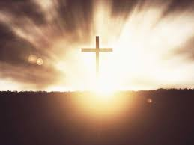
結論
在這場屬靈爭戰中，主雖然已經得勝，但當我們在世的日子，還要倚靠神繼續打仗。
求神幫助我們警醒禱告，穿起全副的軍裝，倚靠神的大能大力，以神的榮耀為念，定睛在主的身上，走完這條成聖的道路，直到我們最後見主的那日。

